Slide 1
Kroniky 1948 až 1968
Ondřej Nierla
Vašek Koběluš
Kyrylo Rudenko
Notes:
1

Slide 2
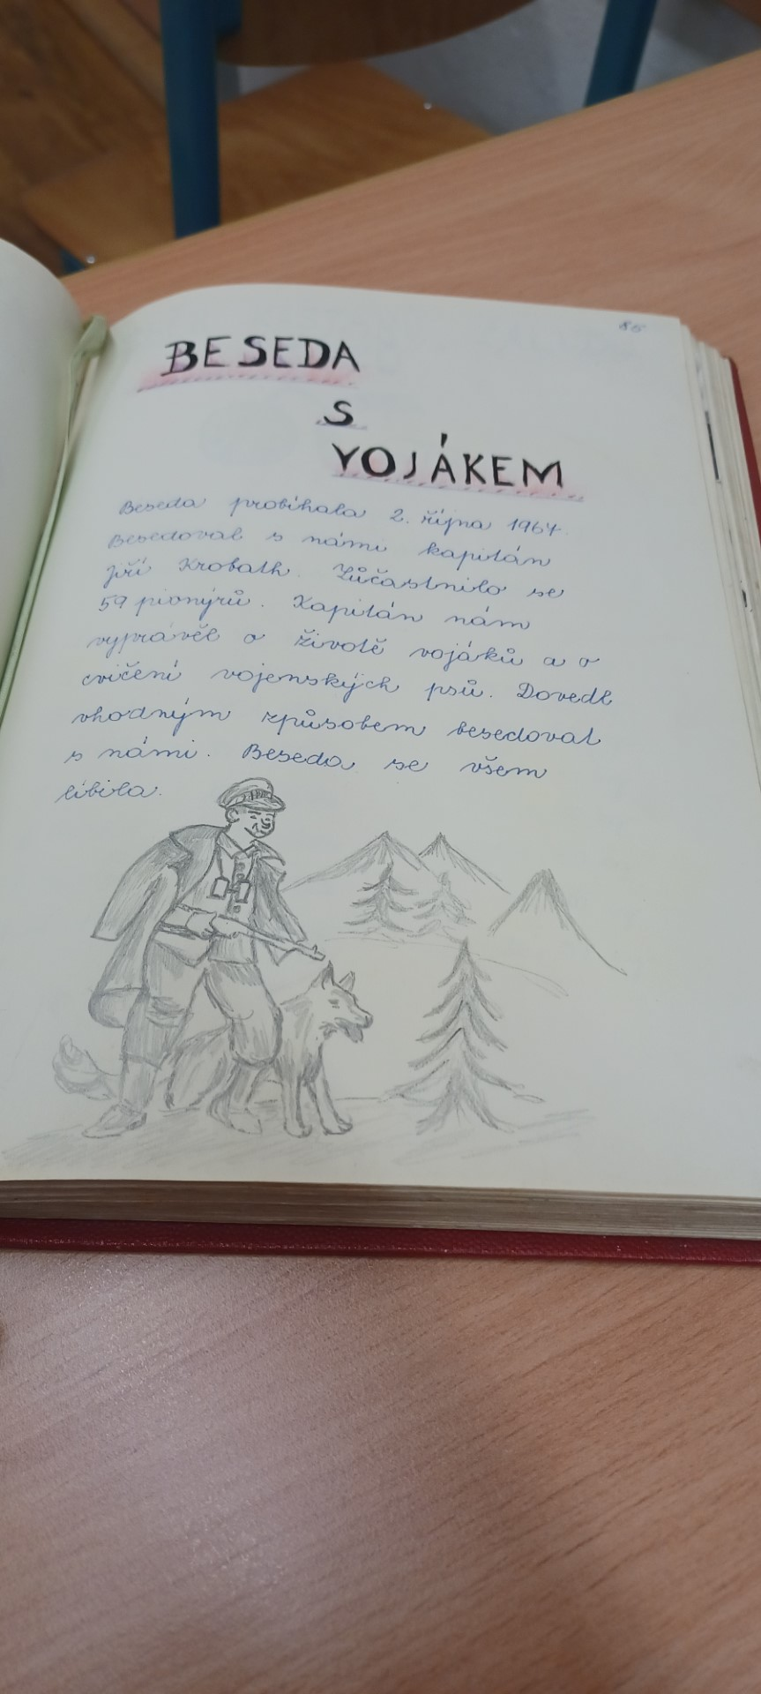
Zajímavé informace a akce
Beseda s vojákem
- dne 3.10.1965 do školy v Sedlištích přišel voják z frýdeckých kasáren
-vyprávěl jim o režimu a životu vojáka

Slide 3
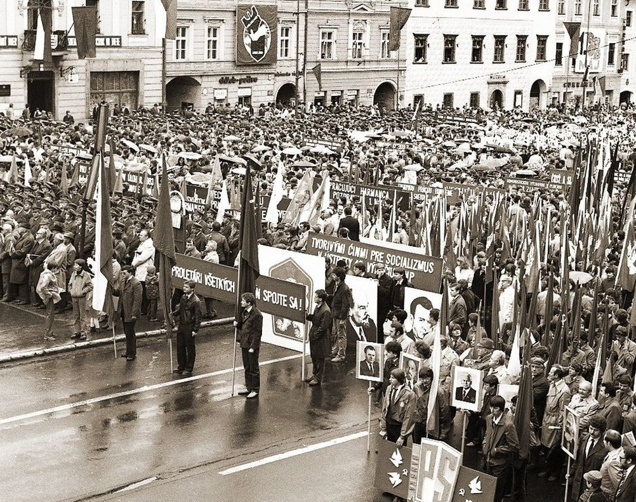
Oslavy 1. Máje 1965
Na návsi se shromáždili lidé a začali pochodovat do Frýdku-Místku, kde se setkali průvody z ostatních vesnic, kde se měli proslov zástupci z ČSSR, PLR a SSSR

Slide 4
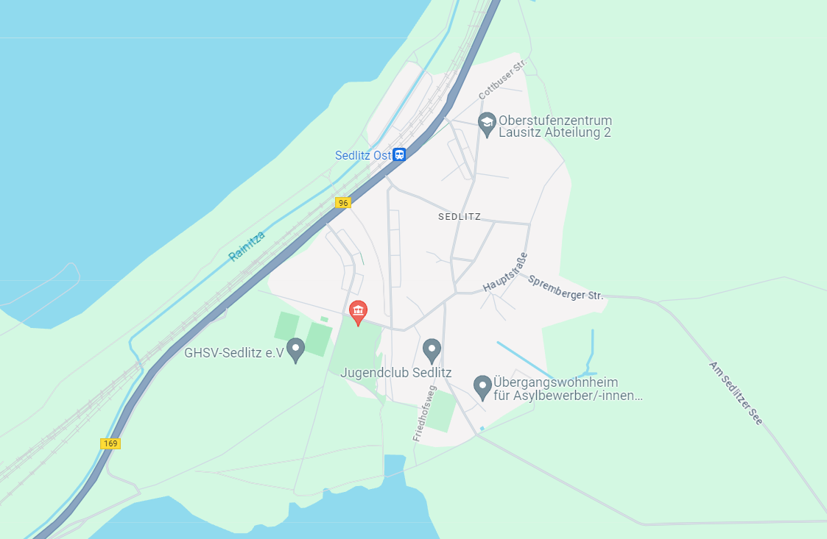
Návštěva z Německa
- dne 29.10. přijela delegace z německé vesnice Sedlitz

Slide 5
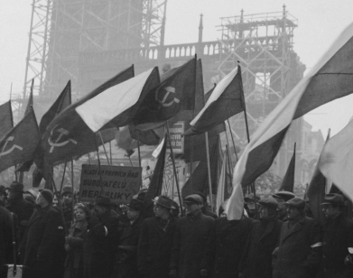
Komunistický převrat- únor 48
Dne 20.2.1948 po naléhaní vlády podal druhý československý prezident demisi a Klement Gotwald doplnil vládu příslušníky ROH a zůstali jen ti, co byli loajální straně lidové demokratickému zřízení (Komunismu)

Slide 6
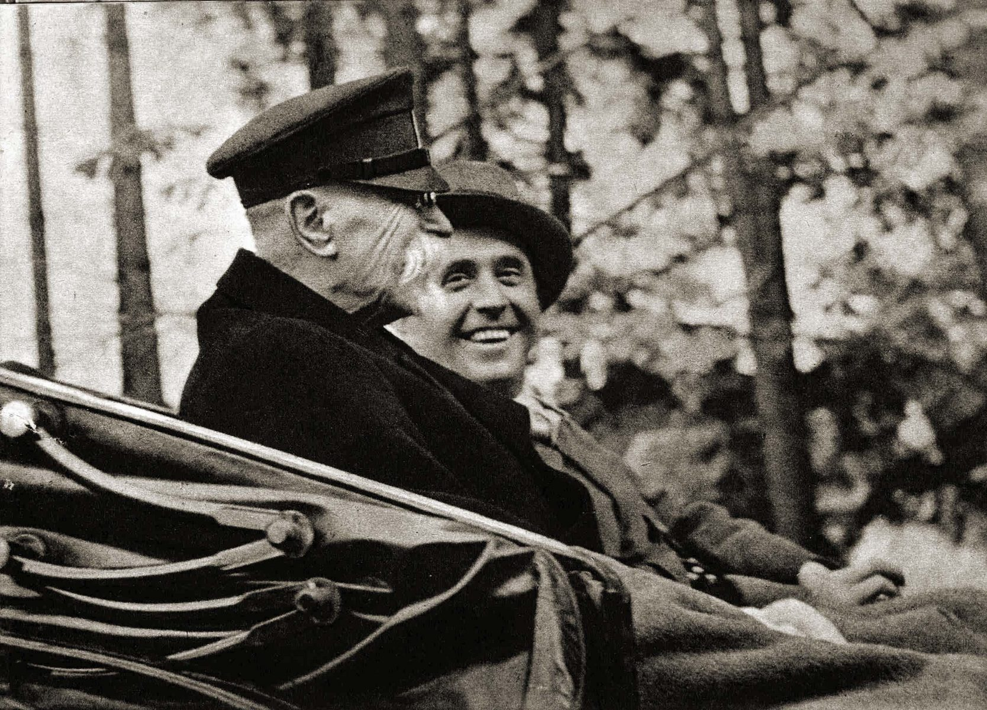
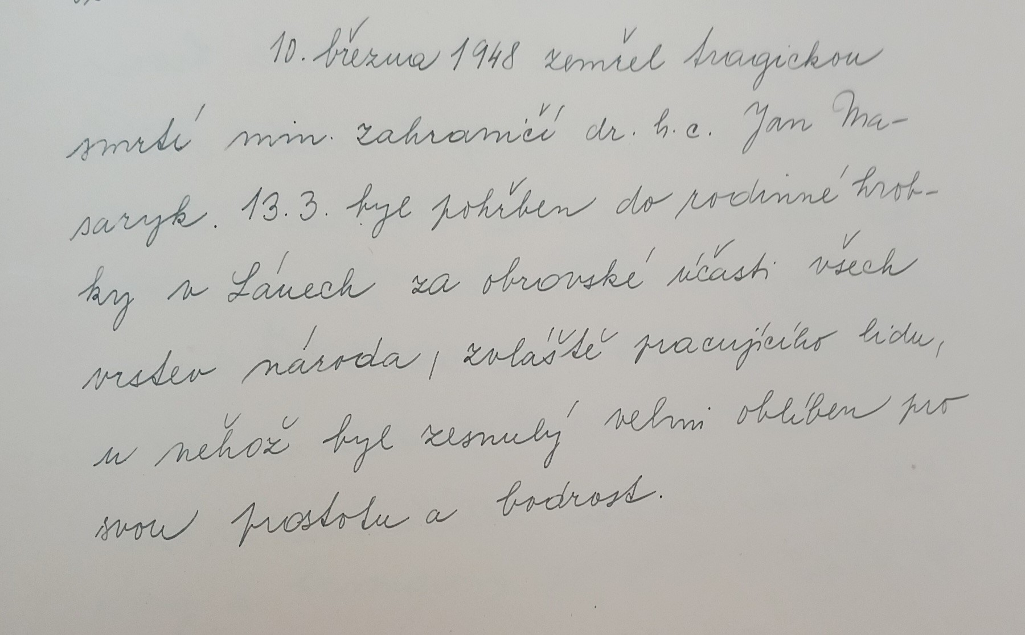
Jan Masaryk
Ministr zahraničí
Byl demokrat
Bratr Tomáše Garrigue Masaryka
Zemřel na ,,pád z okna“, to uvádí oficiální dobové vyšetřování
Zpráva s kroniky:

Slide 7
Konec, děkujeme za pozornost

